Slide 1

Trabalho de ADM de Banco de dados
Integrantes:
Nivaldo a
Nivaldo b
Prof. Nivaldo Araújo

Slide 2
Justificativa do tema
O Colégio Fulano Educandário Realengo está desenvolvendo um aplicativo para gerenciar de forma eficiente todos os seus funcionários e alunos, com foco em cadastros e consultas diárias.
Após diversas visitas técnicas e reuniões com a equipe gestora, foram elaborados os modelos conceitual e lógico, que serviram de base para a construção do esquema do banco de dados físico.
O banco de dados escolhido para a implementação foi o MySQL, utilizando consultas SQL, stored procedures (procedimentos armazenados) e triggers (gatilhos) para automação e integridade dos dados.
Este banco será utilizado pela aplicação desenvolvida em conjunto com a equipe de desenvolvimento de software, visando oferecer uma solução integrada, segura e de fácil manutenção para o controle escolar.

Slide 3
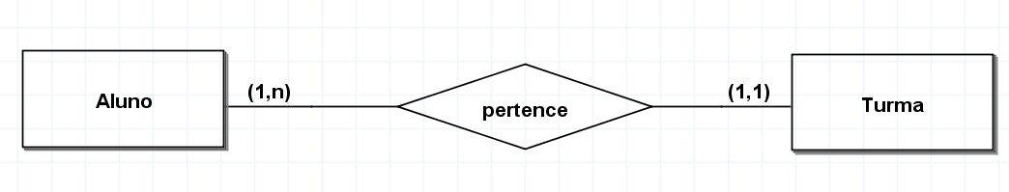
Requisitos funcionais
Quais dados devem ser armazenados
As operações que devem ser feitas(Inserção, atualização, exclusão e seleção de dados)
Qual a relação dos dados()
Regras de cardinalidade

Slide 4

Modelos - conceitual e lógico

Slide 5
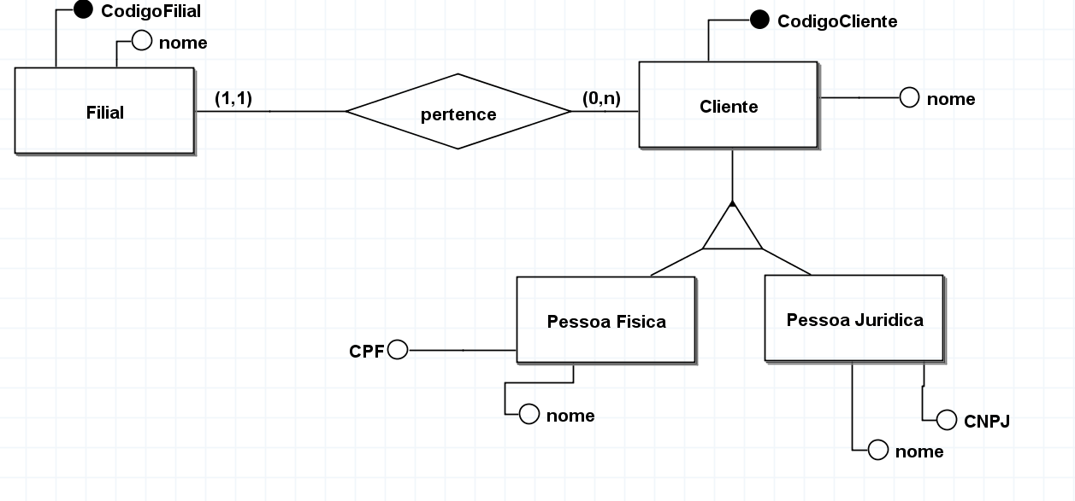
CONCEITUAL

Slide 6
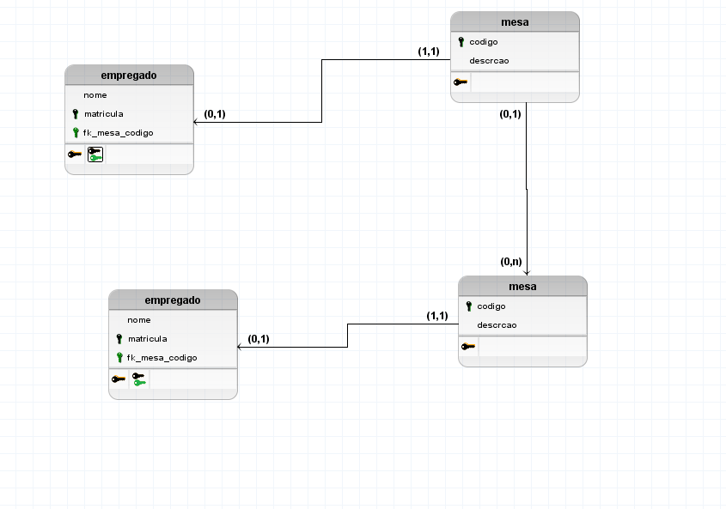
Lógico

Slide 7
Scripts MySQL Tabelas Inserção Consultas No workbench

Slide 8
Resultados dos testes
Teste regras de integridade
Chaves estrangeiras – (positivo)
Tratamento de valores nulos – (positivo)
Teste de consultas – (positivo)
Testes de Inserção, atualização e exclusão de registros. (positivo)

Slide 9
Conclusão e melhorias futuras
Otimização das consultas com índices e ajustes de performance.
Backup e recuperação automatizados para proteger os dados.
Suporte a relacionamentos mais complexos, como cursos e atividades extracurriculares.
Funções analíticas e integração com ferramentas de BI para relatórios detalhados.
Consideração de tecnologias NoSQL para dados mais flexíveis no futuro.
Interface de administração para facilitar a gestão do sistema por parte dos administradores.

